Slide 1
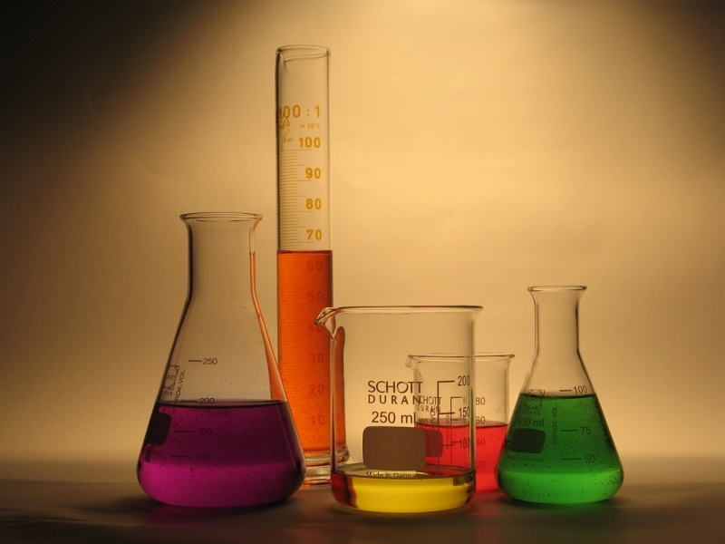
Интеллектуальная игра
ЗНАТОКИ ХИМИИ

Slide 2
Разминка
1.Не всё то «аурум», что блестит.
2. Куй «феррум» пока горячо.
3.Слово – «аргентум», а молчание – «аурум».
4. «Купромного» гроша не стоит.
5. С тех пор много H2O утекло.
6. Стойкий «станумный» солдатик.
7. Тяжелые «плюмбумные» тучи.
8. У него «феррумный» характер.

Slide 3

1 тур: Кто Быстрее?

Slide 4
1 тур: Кто быстрее?
1.Наука о веществах и их превращениях
(Химия)
2. Ряд элементов, начинающийся щелочным металлом, оканчивающийся инертным газом
(Период)
3. Каким продуктом перегонки нефти заправляют самолеты
(Керосин)
4. Число, стоящее перед химической формулой в уравнении реакции
(Коэффициент)
5. Какая кислота всегда находится в желудке здорового человека, а при недостатке этой кислоты ее употребляют как лекарство
(HCI, соляная кислота)

Slide 5
1 тур: Кто быстрее?
6. Создатель периодической системы химических элементов
(Д.И. Менделеев)
7. Пищевой продукт, при протухании которого образуется газ со специфическим запахом – сероводород
(Яица)
8. Химическое название марганцовки
(Перманганат калия)
9. Какая соль серебра используется в медицине?
(Нитрат серебра AgNO₃)
10. Название солей серной кислоты
(Сульфаты)

Slide 6

2 тур: Техника безопасности

Slide 7
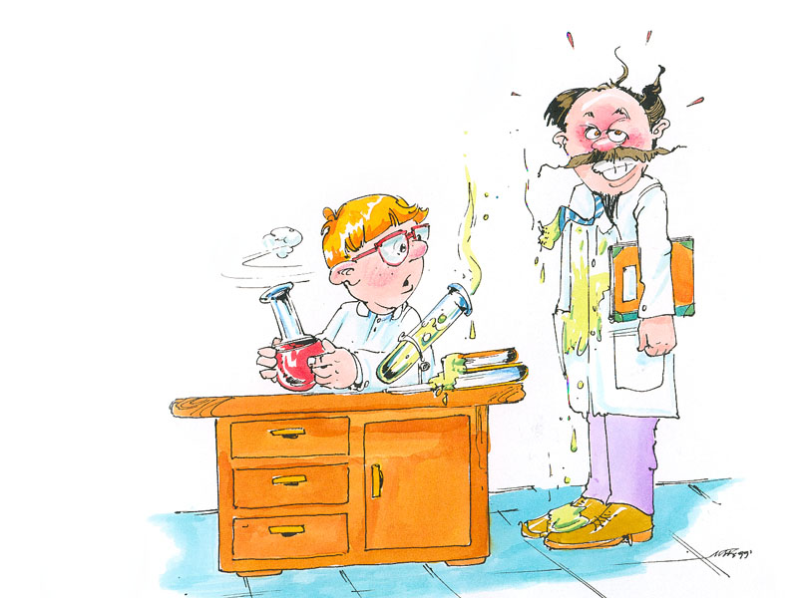
2 тур: Техника безопасности

Slide 8
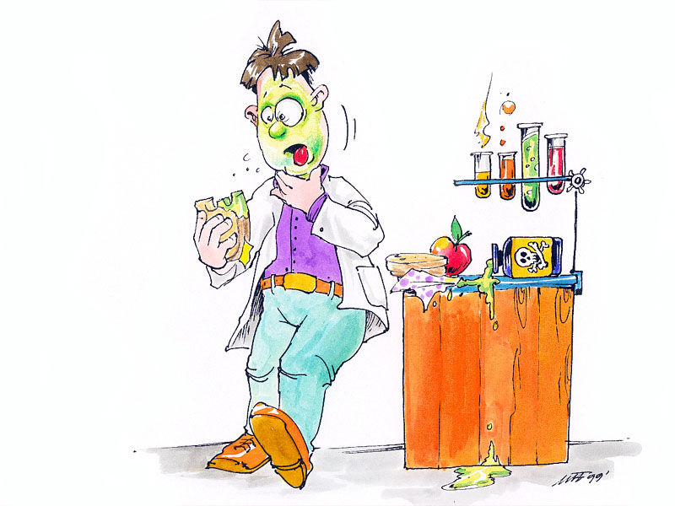
2 тур: Техника безопасности

Slide 9
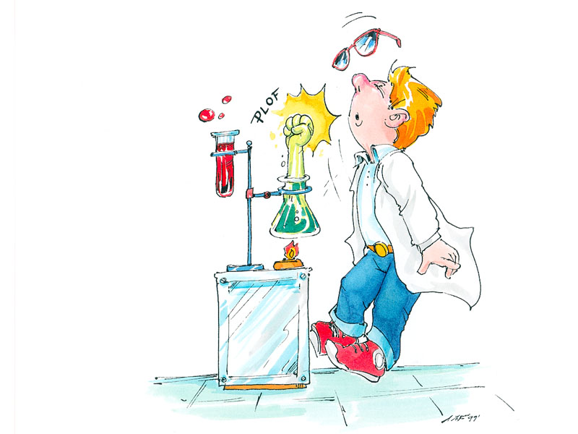
2 тур: Техника безопасности

Slide 10
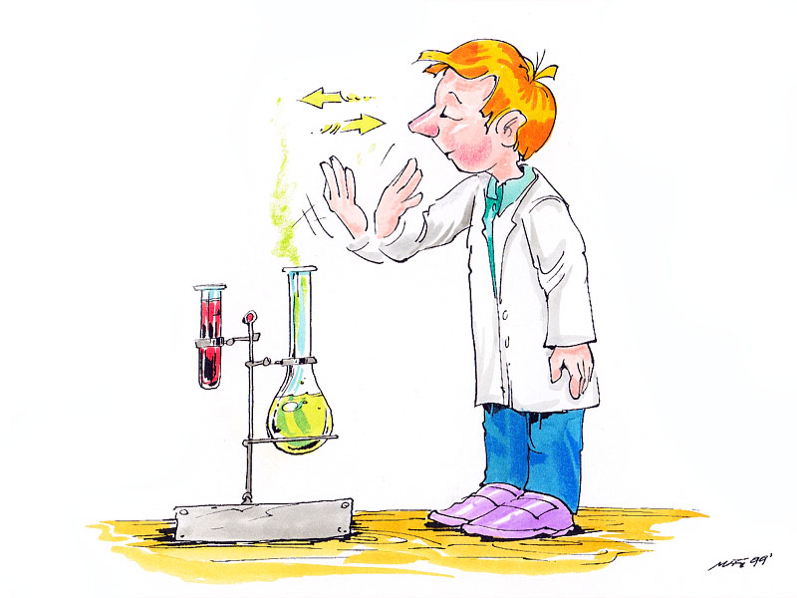
2 тур: Техника безопасности

Slide 11
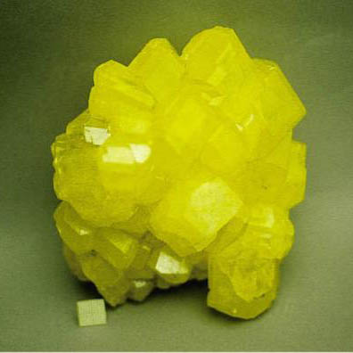
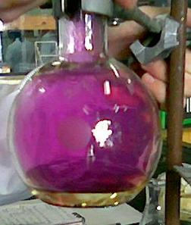
3 тур: Химические элементы

Slide 12
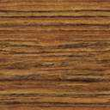
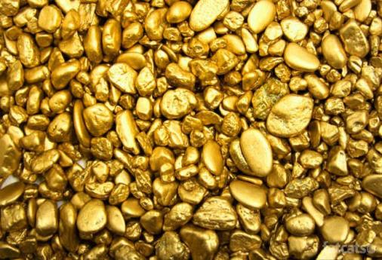

3 тур: Химические элементы
Название этого элемента в переводе с латинского означает «Утренняя звезда».
В европейских странах название элемента связано с греческим богом Солнца Гелиосом.
Au

Slide 13
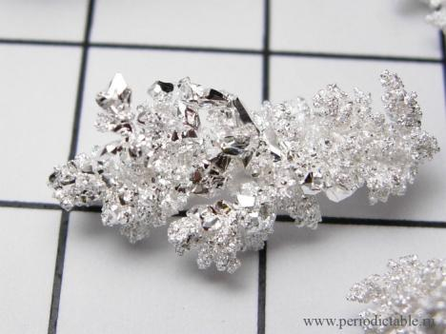
3 тур: Химические элементы
Металл, который используют служители церкви для получения «святой воды»
Ag

Slide 14
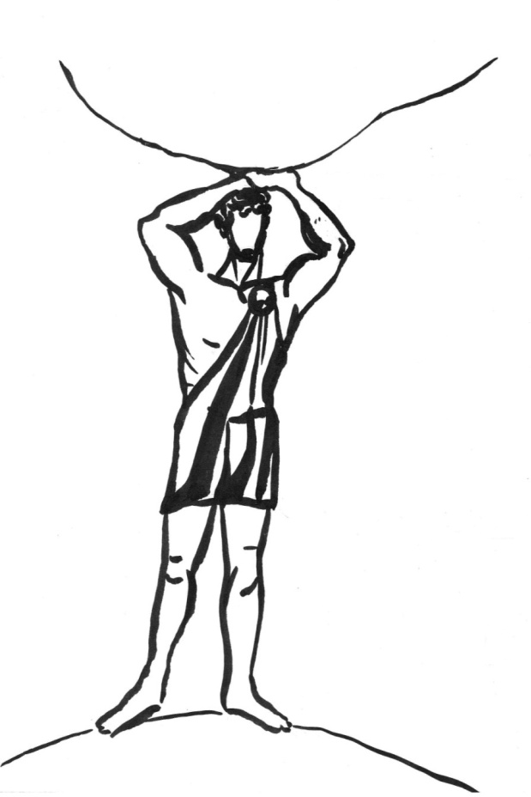
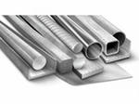
3 тур: Химические элементы
Какой элемент является настоящим гигантом?
Ti

Slide 15
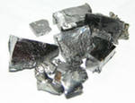
3 тур: Химические элементы
Какой металл по древней мифологии обречен на «вечные муки»?
Tа

Slide 16
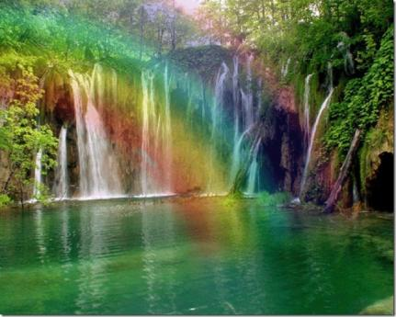
3 тур: Химические элементы
Какой элемент назван по-гречески «ирис» («иридос») – радуга, в честь богини Ириды – богиня радуги, вестница богов.
Ir

Slide 17

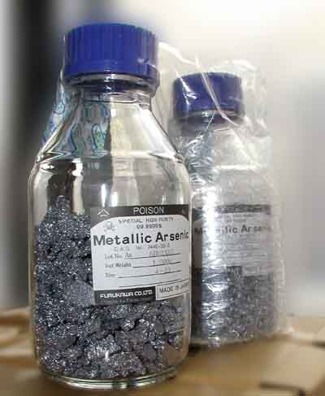
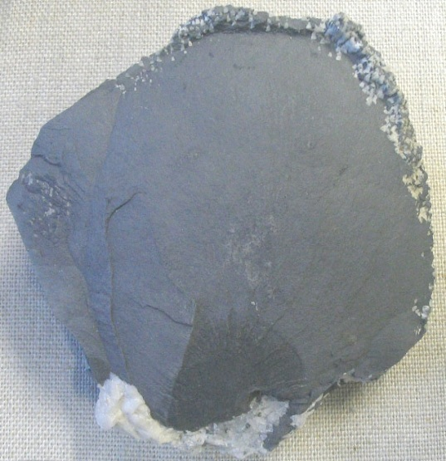
3 тур: Химические элементы
Название какого элемента состоит из названий двух млекопитающих?

Slide 18
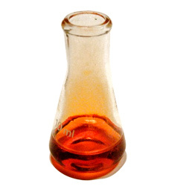
3 тур: Химические элементы
Название какого элемента в переводе с греческого означает «зловонный»?
Вr

Slide 19
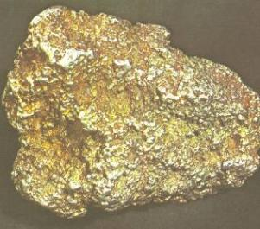
3 тур: Химические элементы
Какой благородный металл состоит из болотных водорослей?
Рt

Slide 20
3 тур: Химические элементы
Соединениями какого элемента обогащают почву клубеньковые бактерии бобовых растений?
N2

Slide 21
3 тур: Химические элементы
Какой элемент называют элементом жизни и мысли?
Р

Slide 22
3 тур: Химические элементы
В состав двух химических элементов входит напиток морских пиратов. Какие это элементы?
Cr
Вr

Slide 23
3 тур: Химические элементы
Какие химические элементы состоят из троек?
Na
Y

Slide 24
4 тур: Составь слово

Slide 25
Н
Д
к
Л
Р
и
О
С
Т
А

Slide 26
5 тур: Найди ошибку

Slide 27
а) 2P+5O₂ = 2P₂O₅
б) SiO₂ + Mg = 2 MgO + Si
в) Zn + HCl = 2 ZnCl₂ + H₂
г) 2 Fe + 3 Cl₂ = 2 FeCl₃

Slide 28


а) 2P+5O₂ = 2P₂O₅
б) SiO₂ + Mg = 2 MgO + Si
в) Zn + HCl = 2 ZnCl₂ + H₂
г) 2 Fe + 3 Cl₂ = 2 FeCl₃

Slide 29
Конкурс «ФИЛворд»
У | Ь | В | О | Л | Ь | Ф | Р | А | М
Г | Д | С | Б | Ц | У | Е | Х | К | С
Л | Е | А | Н | И | Т | А | Л | П | Е
Е | М | А | Г | Н | И | Й | О | В | Р
Р | Д | Л | А | К | Т | И | Р | А | Е
О | Т | Й | О | Д | А | Т | А | Ц | Б
Д | У | Б | С | А | Н | И | З | Е | Р
Ж | Е | Л | Е | З | О | Л | О | В | О
Ф | Т | О | Р | Ь | Т | У | Т | Р | К
У | К | Б | А | С | В | И | Н | Е | Ц

Slide 30
Конкурс «ФИЛворд»
У | Ь | В | О | Л | Ь | Ф | Р | А | М
Г | Д | С | Б | Ц | У | Е | Х | К | С
Л | Е | А | Н | И | Т | А | Л | П | Е
Е | М | А | Г | Н | И | Й | О | В | Р
Р | Д | Л | А | К | Т | И | Р | А | Е
О | Т | Й | О | Д | А | Т | А | Ц | Б
Д | У | Б | С | А | Н | И | З | Е | Р
Ж | Е | Л | Е | З | О | Л | О | В | О
Ф | Т | О | Р | Ь | Т | У | Т | Р | К
У | К | Б | А | С | В | И | Н | Е | Ц

Slide 31
Спасибо
за активную
работу!

